Slide 1
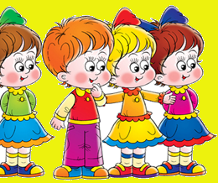
Использование ИКТ для повышения интереса детей к физкультуре
ГБОУ школа 2025
Выполнила
Ляховская Л.А.
Москва 2021г.

Slide 2
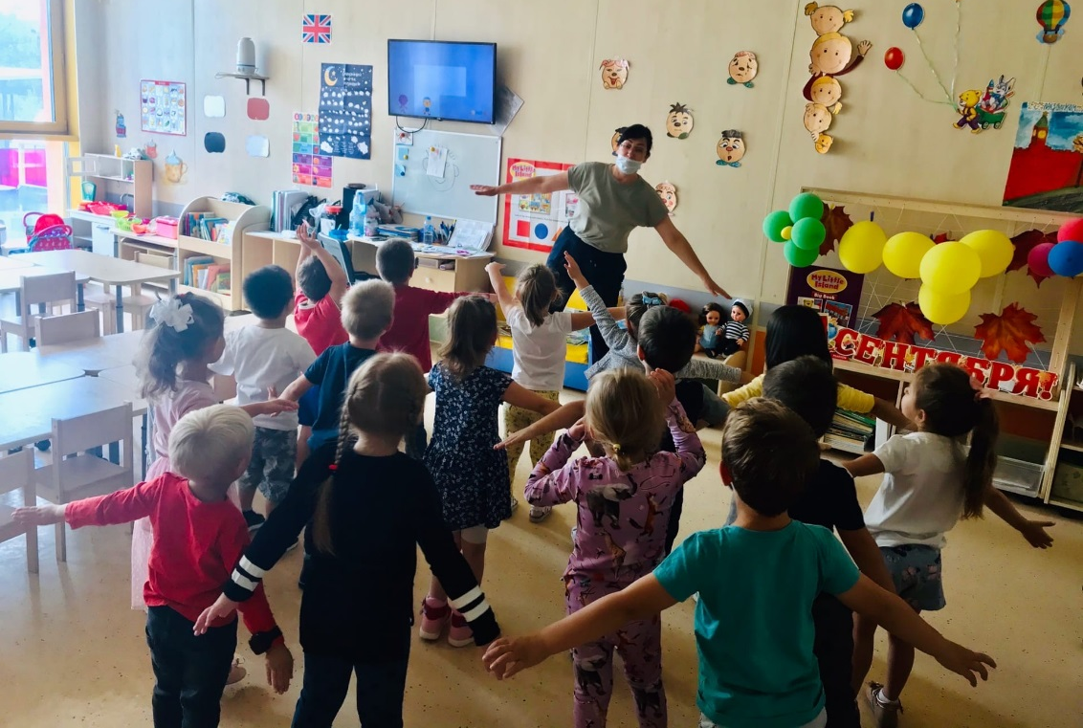
Достоинства использования ИКТ в процессе физкультурно-оздоровительной работы:
— делают процесс физического воспитания более современным, разнообразным, насыщенным, привлекательным для детей, повышают интерес к спортивным занятиям;
— оказывают
Комплексное
воздействие
на разные каналы
восприятия, память;

Slide 3
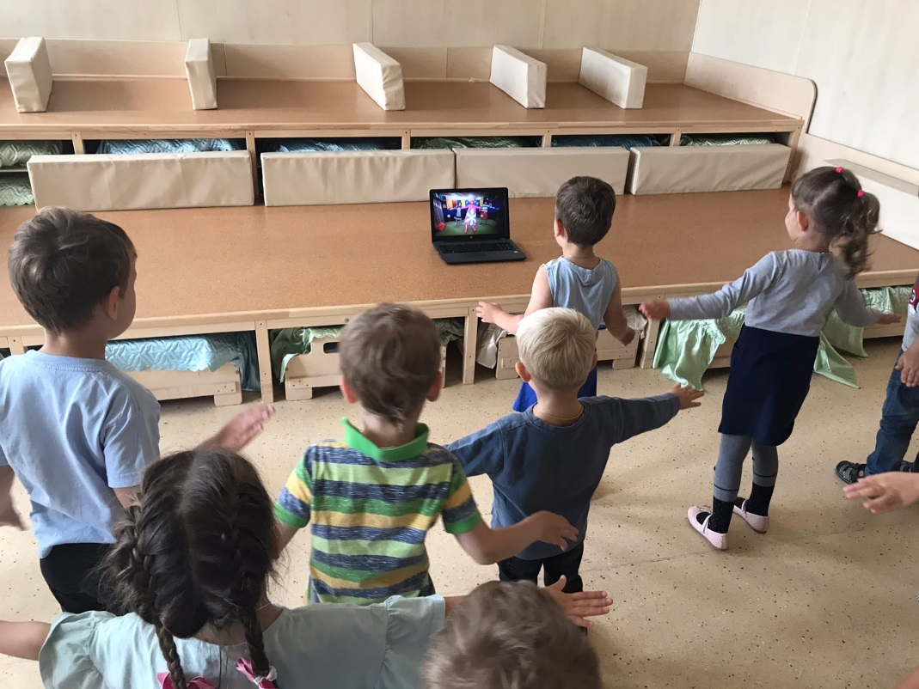
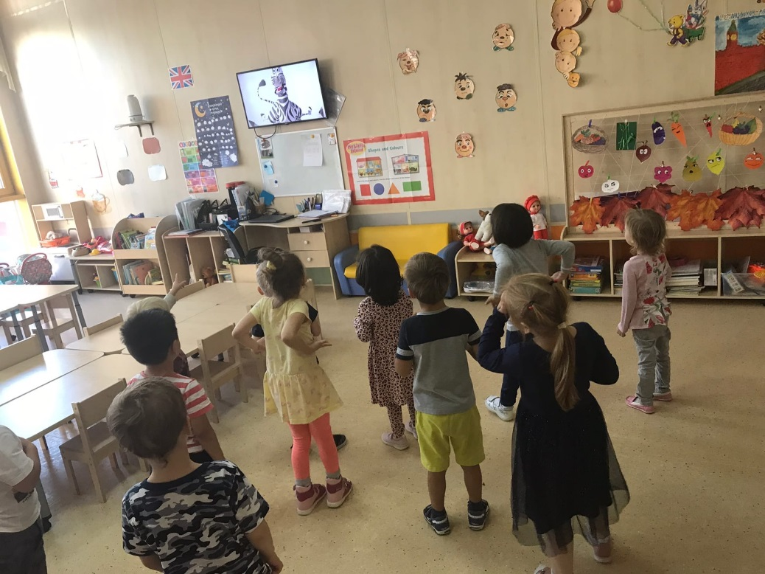
Достоинства использования ИКТ в процессе физкультурно-оздоровительной работы:
— обеспечивают эмоциональность, наглядность, красоту, эстетику оформления физкультурно-оздоровительных мероприятий; — способствуют адаптации ребенка в современном мире и формированию информационной культуры.

Slide 4
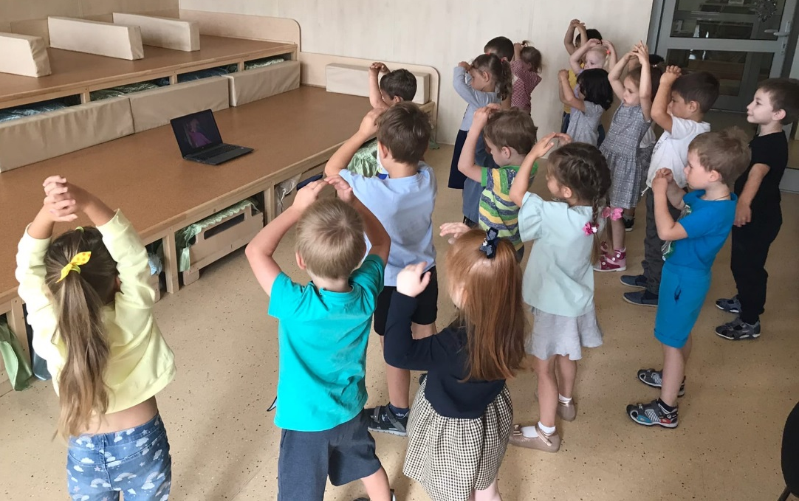
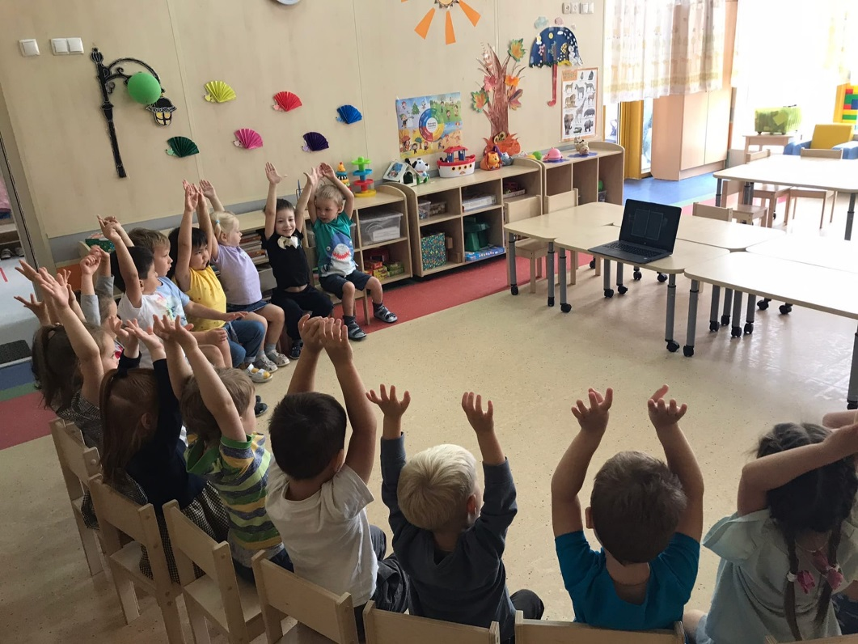
С помощью ИКТ мы разучиваем комплексы общеразвивающих упражнений, зрительных, дыхательных и пальчиковых гимнастик. На экране появляются картинки-символы различных упражнений, красочные подвижные схемы-задания.

Slide 5
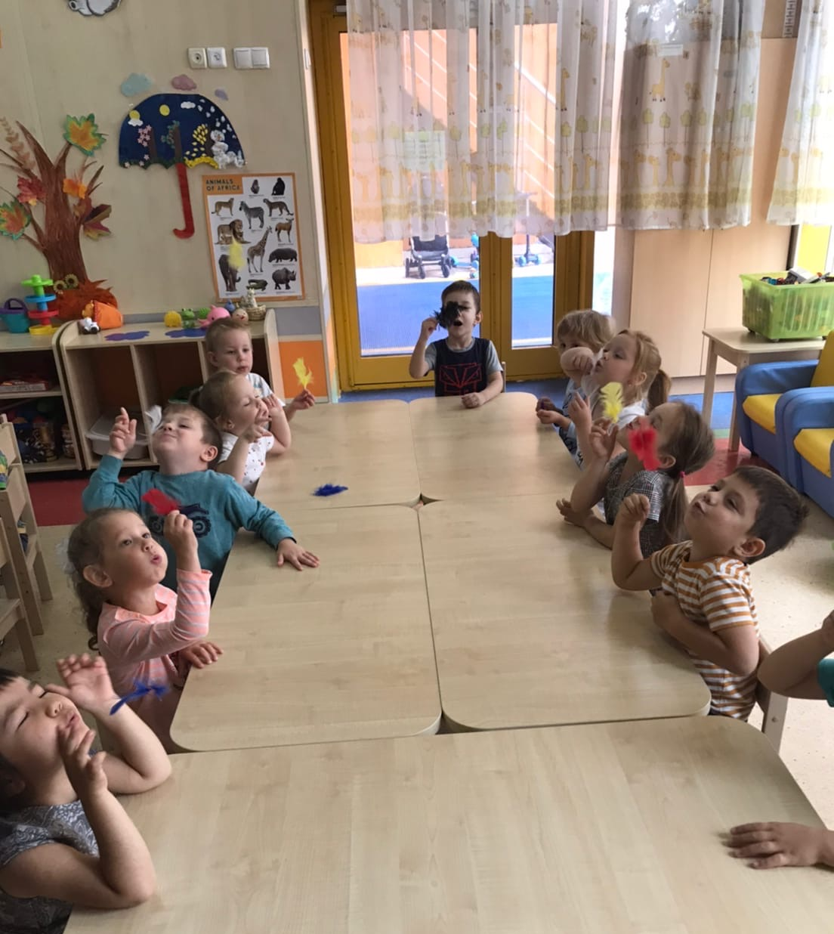
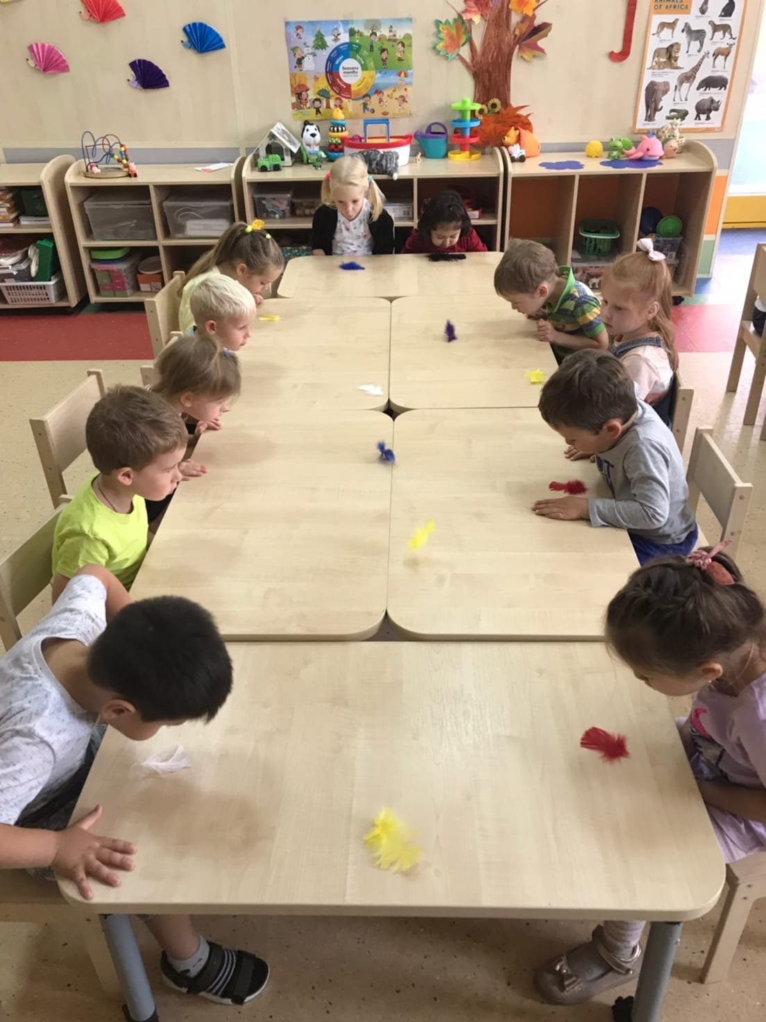
Дыхательная гимнастика

Slide 6
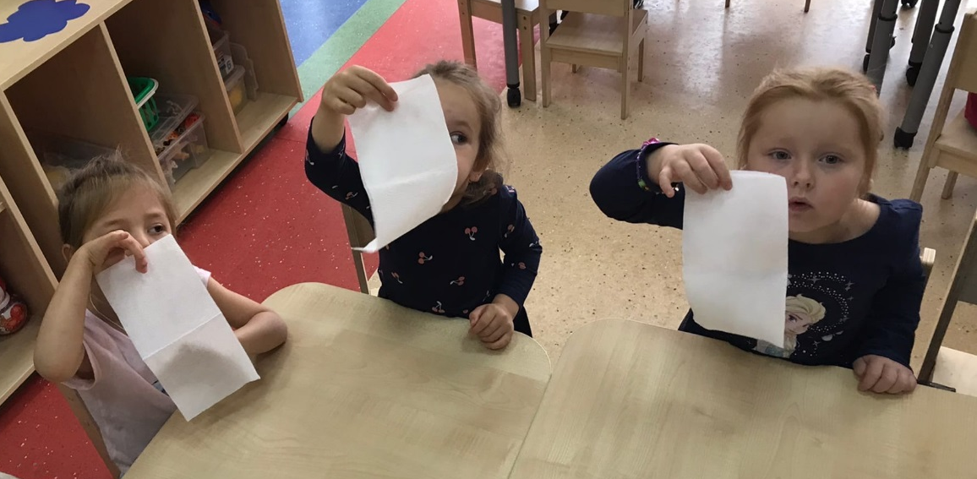
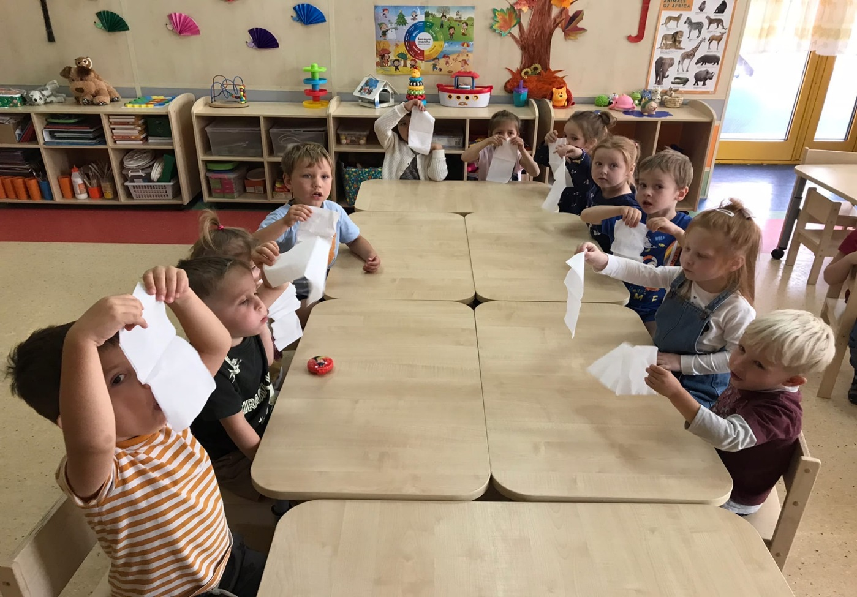
Дыхательная гимнастика с предметами

Slide 7
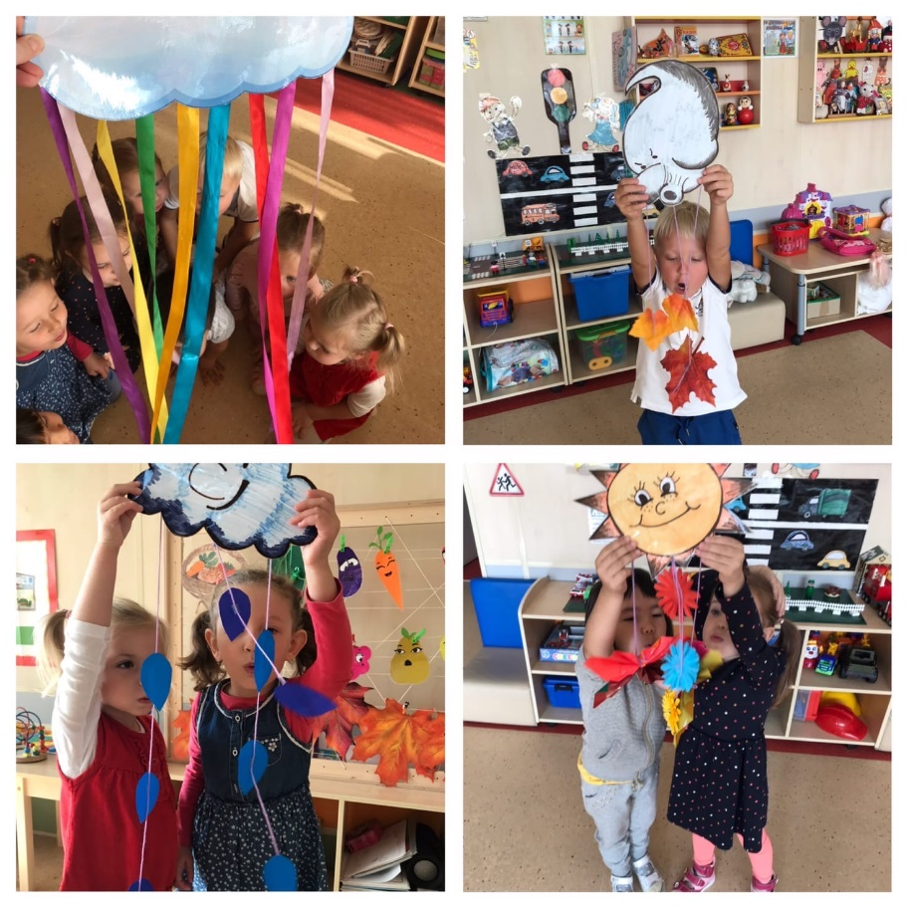
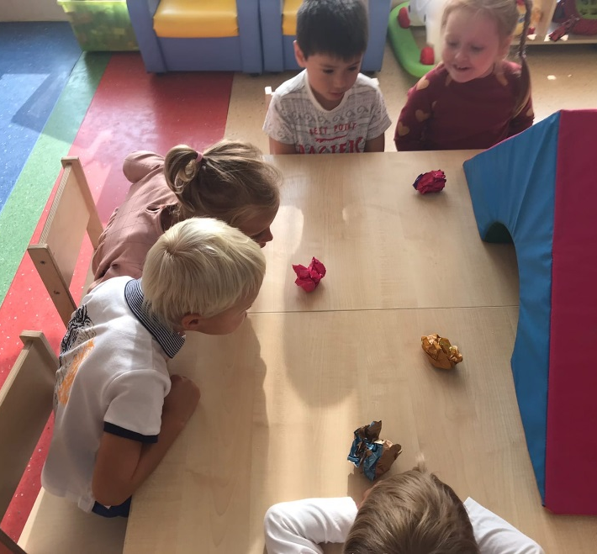
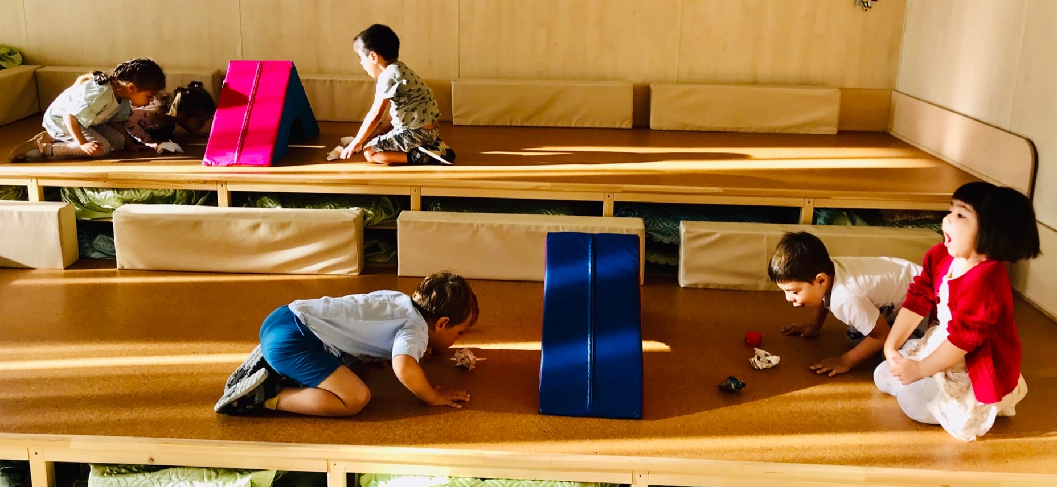
Цель дыхательной гимнастики - научить дошкольника правильно дышать, а значит, укрепить его здоровье

Slide 8
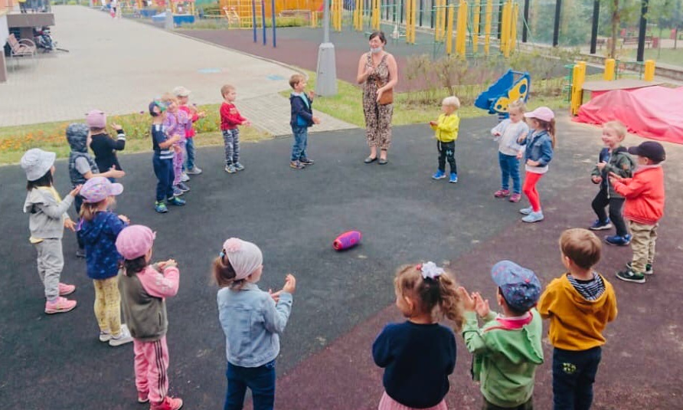
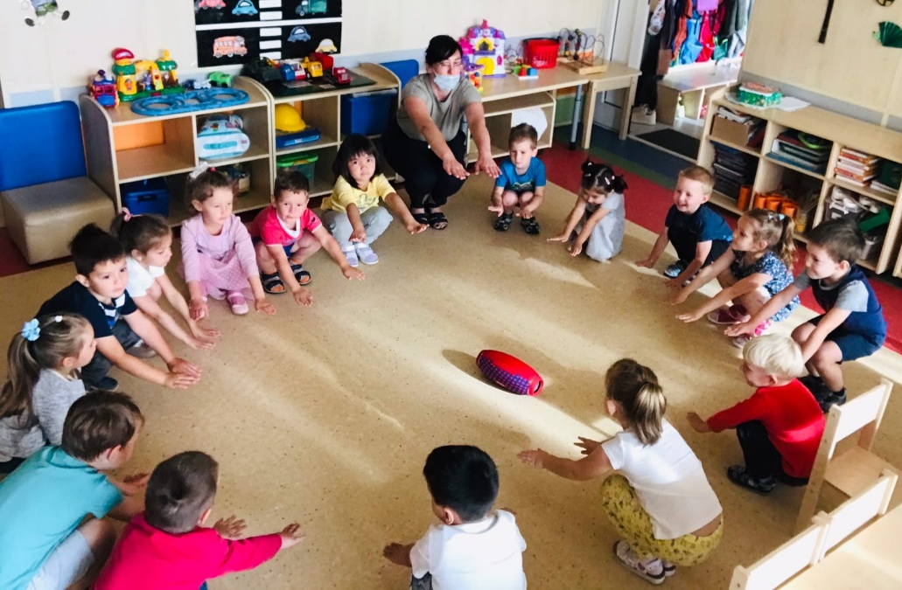
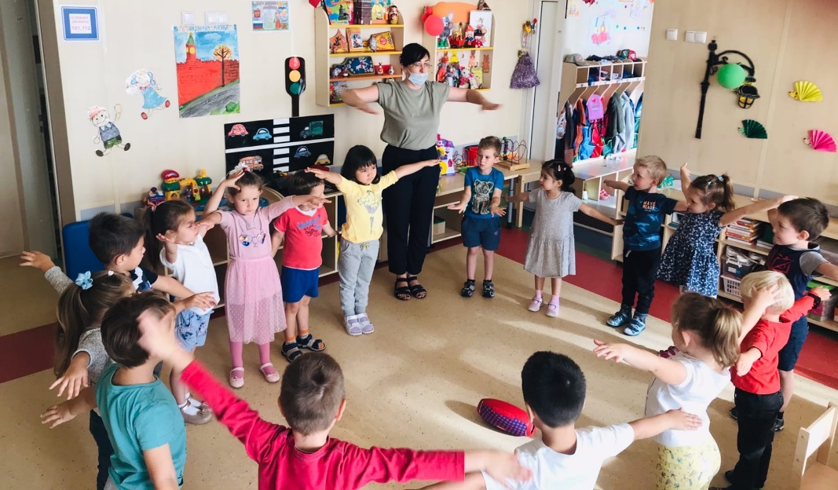
Использование музыкальной колонки

Slide 9
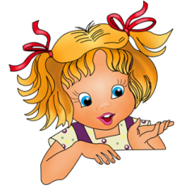
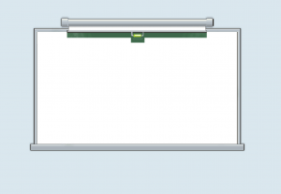
Соблюдение санитарно – гигиенических норм при использовании ИКТ на занятиях
Продолжительность использования ИКТ по требованиям СанПиНа:
- для детей 3-4 лет – не более 3-5 минут
- для детей 4-5 лет – не более 5-7 минут
- для детей 5-6 лет – не более 10 минут
- для детей 6-7 лет – не более 15 минут
Мультимедийный экран должен быть расположен не ближе 2-3 м и не дальше 5-5,5 м от детей.

Slide 10
Интернет-ресурс «Спортания» о здоровье и спорте для детей, объясняет на привлекательном для них языках: мультфильма и песни, об основах ЗОЖ.
Спортания — спортивный мультипликационный сериал, который расскажет о здоровом образе жизни, его пользе, познакомит с различными видами спорта. Герои интересуются спортом, здоровым образом жизни, учатся достигать результатов, не унывать и помогать друг другу в сложных ситуациях.
https://www.youtube.com/c/%D0%A1%D0%BF%D0%BE%D1%80%D1%82%D0%B0%D0%BD%D0%B8%D1%8F/featured

Slide 12
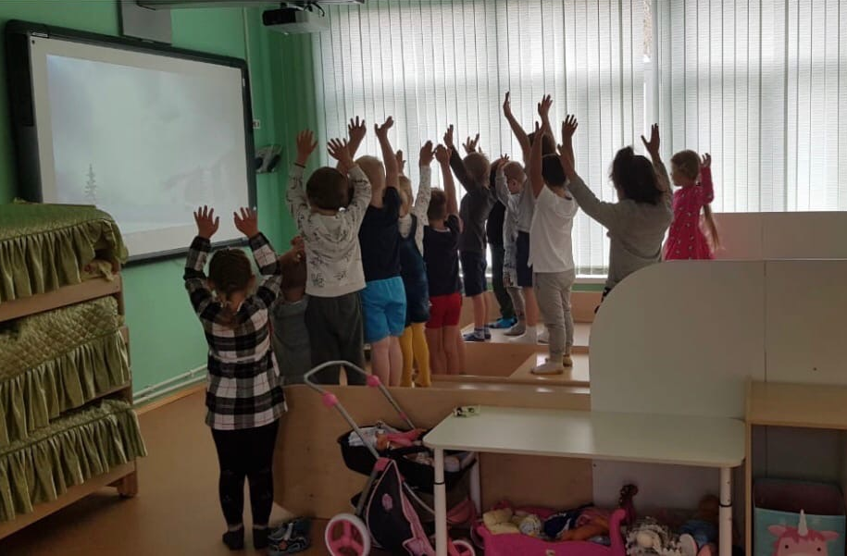
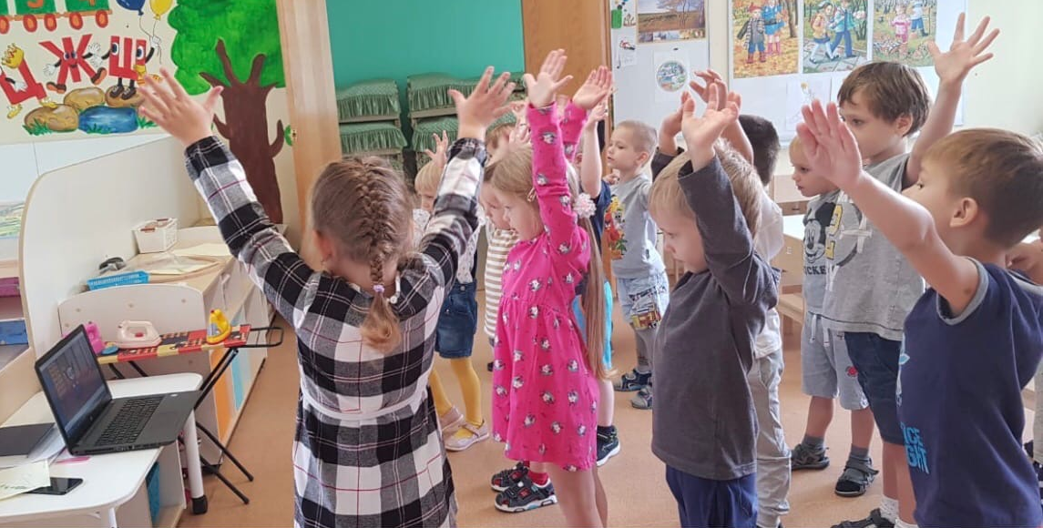
Использование интерактивной доски

Slide 13
Физкультминутка

Slide 14
Подвижные игры с колонкой

Slide 15
Использование ИКТ в ДОУ приводит к целому ряду позитивных результатов:
обогащает дошкольников знаниями в их образной целостности и эмоциональной окрашенности
психологически облегчает процесс усвоения материала воспитанниками
возбуждает живой интерес к предмету познания
расширяет общий кругозор детей
возрастает уровень использования наглядности в воспитательно-образовательном процессе

Slide 16
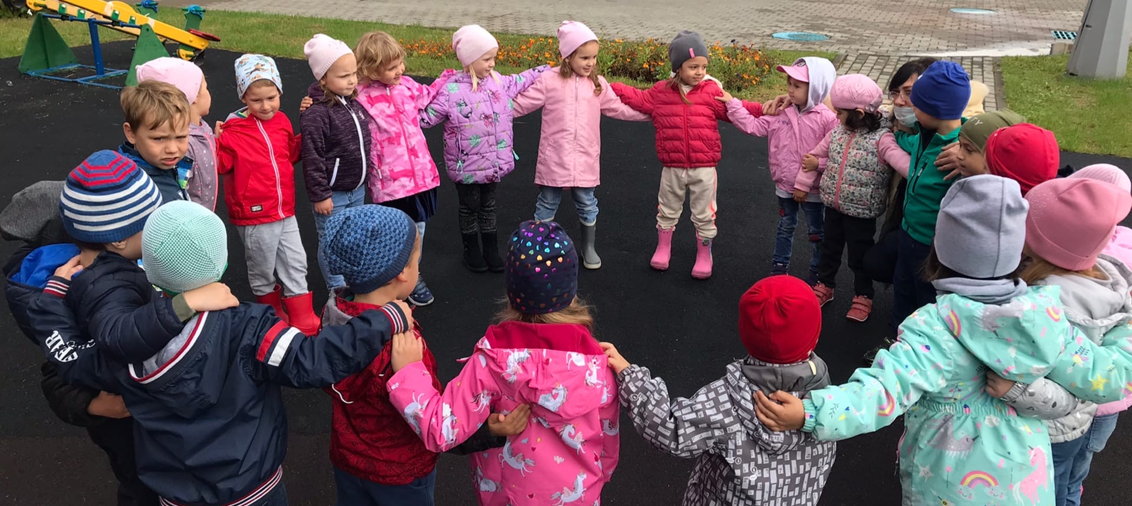
ИКТ расширяют возможности для введения детей в увлекательный мир, где им предстоит самостоятельно добывать, анализировать информацию, находить наиболее эффективные способы решения поставленных задач. Данные технологии значительно повышают интерес к физкультуре и здоровому образу жизни.

Slide 17
